Slide 1
নির্দেশনা স্লাইড
এই পাঠটি শ্রেণি কক্ষে উপস্থাপনের সময় প্রয়োজনীয় নির্দেশনা প্রতিটি স্লাইডের নিচে Slide Note সংযোজন করা হয়েছে । আশা করি সম্মানিত শিক্ষকগণ পাঠটি উপস্থাপনের পূর্বে উল্লেখিত Note দেখে নিবেন। এছাড়াও শিক্ষক প্রয়োজনবোধে তাঁর নিজস্ব কৌশল প্রয়োগ করতে পারবেন।

Slide 2
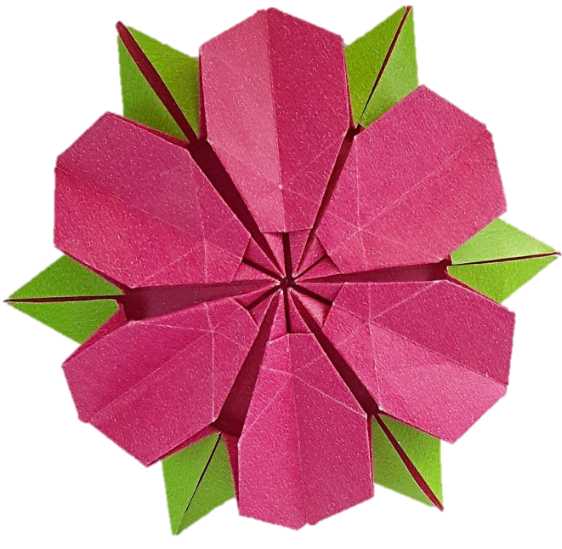

Slide 3
পরিচিতি
শিক্ষক পরিচিতি
পাঠ পরিচিতি
শ্রেণীঃ দ্বাদশ
বিষয়ঃ এগ্রো মেশিনারী
অধ্যায়ঃ ২.6
প্রকৌঃ মোঃ শফি উদ্দীন
ইন্সট্রাক্টর (ফার্ম মেশিনারী)
shofiuddintsc@gmail.com
01730-878558 01619346487
Shofi Uddin agro Machinery
Shofi Uddin Shofi Uddin
M / IEB 19010
পাঠের বিষয়বস্তুঃ
অটো ইলেকট্রিসিটি

Slide 4
কী দেখেছো!

Slide 5
আমাদের আজকের পাঠের বিষয়
অটো ইলেকট্রিসিটি

Slide 6
শিখনফল
কমুটেটর কী তা বলতে পারবে
রেকটিফায়ার কী তা বলতে পারবে
এসি ও ডিসি জেনারেটরের পার্থক্য বর্ণনা করতে পারবে
এসি ও ডিসি জেনারেটরের কার্যপ্রণালী বর্ণনা করতে পারবে

Slide 7
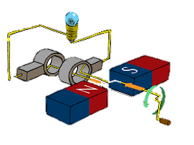
এ সি জেনারেটর
বাল্ব
পরিবাহি
স্লিপ রিং
ব্রাশ
চম্বুক ক্ষেত্র
কয়েল বা আর্মেচার

Slide 8
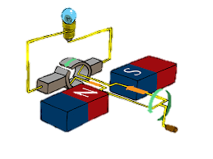
ডি সি জেনারেটর
বাল্ব
স্প্লিট রিং
বা কমুটেটর
কার্বন ব্রাশ
চম্বুক ক্ষেত্র
কয়েল বা আর্মেচার

Slide 9
এ সি জেনারেটর

Slide 10
ডি সি জেনারেটর

Slide 11
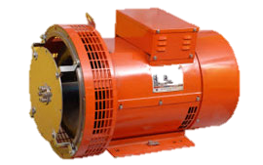
এসি জেনারেটর | ডিসি জেনারেটর
1। এ সি কারেন্ট উৎপন্ন করে | ১। ডি সি কারেন্ট উৎপন্ন করে
২। পরিবাহিকে স্থির রেখে চুম্বক ক্ষেত্র কে ঘুরানো হয় | ২। চুম্বক ক্ষেত্রকে স্থির রেখে পরিবাহিকে ঘুনানো হয়
৩। রেকটিফায়ার এসি কে ডিসি করে | ৩। কমুটেটর এসি কে ডিসি করে
৪। ফিল্ড কয়েল রোটরের সাথে সংযুক্ত থাকে | ৪। ফিল্ড কয়েল স্ট্যাটরের সাথে সংযুক্ত থাকে
৫। আকৃতি খাট ও ব্যাস বেশী | ৫। আকৃতি তুলনামুলক লম্বা ও ব্যাস কম
৬। কম গতিতে অধিক বিদ্যুৎ উৎপন্ন হয় | ৬। কম গতিতে কম বিদ্যুৎ উৎপন্ন হয়

Slide 12
জেনারেটর ও মোটর এর পার্থক্য

Slide 13
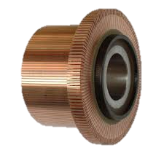
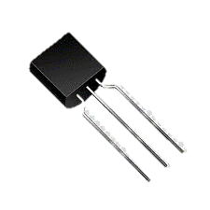
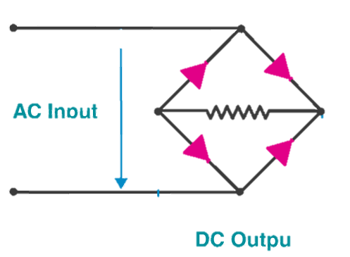
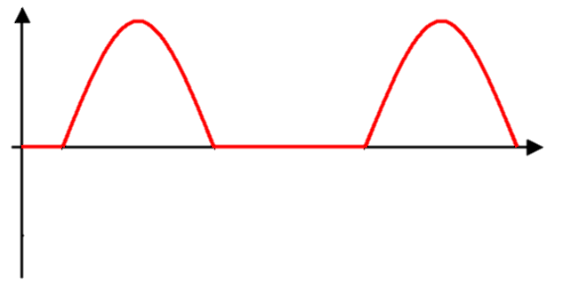
কমুটেটর
রেক্টিফায়ার
এ সি ডি সি
এ সি ডি সি

Slide 14
মূল্যায়ন
কমুটেটর কাকে বলে?
রেক্টিফায়ার কী?
এ সি ও ডি সি জেনারেটরের পার্থক্য বর্ণনা কর
এ সি ও ডি সি জেনারেটরের কার্যপ্রণালী বর্ণনা কর

Slide 15
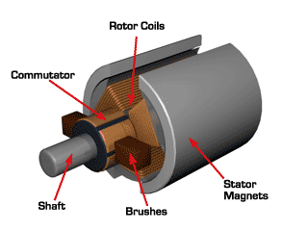
দলীয় কাজ
ঘূর্ণন কয়েল
কমুটেটর
স্থায়ী চুম্বক
শ্যাফট
কার্বনব্রাশ
যান্ত্রিক শক্তিকে তড়িৎ শক্তিতে রূপান্তরের জন্য ইলেকট্রিক
জেনারেটর একটি আদর্শ যন্ত্র - উক্তিটি বিশ্লেষণ কর

Slide 16
বাড়ীর কাজ
আমাদের প্রত্যাহিক জীবনে ইলেকট্রিক জেনারেটরের ব্যবহার কোথায় কোথায় হয় উহার তালিকা তৈরি করে আনবে

